Slide 1

Bazy Danych
Podstawowe informacje

Slide 2

BAZY DANYCH
Komputerowe bazy danych już od wielu lat ułatwiają człowiekowi pracę.
Są stosowane w instytucjach rządowych i bankowych,
szpitalach, bibliotekach, uczelniach i szkołach.
Na przykład,
- W wielu instytucjach istnieją firmowe bazy danych,
zawierające niezbędne informacje dla danej instytucji.
- Bazy danych wykorzystywane również przez organizacje rządowe, stowarzyszenia oraz osoby prywatne lub gospodarstwa domowe.
- Bazy danych umożliwiają zarządzanie informacjami, tzn. wprowadzanie nowych informacji, modyfikowanie i kasowanie informacji już istniejących w bazie oraz wyszukiwanie i przedstawienie informacji, które są w danej chwili niezbędne.

Slide 3
?
Nawet nie korzystając z komputerów mamy do czynienia z bazami danych (świadomie lub nieświadomie).
Przykładem bazy danych może być kartka papieru zawierająca dwie tabelki;
- pierwsza zawiera listę pracowników przedsiębiorstwa wraz z ich danymi personalnymi:
imieniem, nazwiskiem, datą urodzenia, adresem zamieszkania, stanowiskiem służbowym,
- druga tabelka zawiera listę płac dla tych samych pracowników wraz takimi danymi jak:
imieniem, nazwiskiem, kwotami płacy zasadniczej, premii, płacy brutto za miesiąc maj 1999 r:

Slide 4
?
UCZNIOWIE
Imię i nazwisko | Data urodzenia | klasa
Jan Jaworski | 12.09.1960 | 1 A
Ada Kowalska | 01.04.1963 | 3 B
Daria Malinowska | 09.06.1974 | 5 C
OCENY W ROKU SZKOLNYM 2015 r.
Imię i nazwisko | Średnia ocen 1 sem. | Średnia ocen 2 sem.
Jan Jaworski | 5,5 | 5,7
Ada Kowalska | 3,75 | 4,2
Daria Malinowska | 2,99 | 3,0
Jednak w przypadku dużej ilości informacji lepiej jest je przechowywać
w komputerach w postaci
bazy danych.

Slide 5
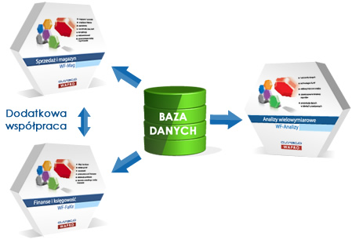
CO TO JEST BAZA DANYCH
Baza danych
uporządkowany zbiór powiązanych ze sobą informacji
Baza danych - to zbiór informacji zapisanych w ściśle określony sposób w strukturach odpowiadających założonemu modelowi danych.
W potocznym ujęciu obejmuje dane oraz program komputerowy wyspecjalizowany do gromadzenia i przetwarzania tych danych.

Slide 6

Co to są dane?
Danymi są wszystkie informacje jakie przechowujemy, aby mieć do nich dostęp.
Danymi może być tekst, liczby, daty, rysunki, pliki itp.
Dane te są tematycznie ze sobą związane.
Na przykład
jeżeli sprzedajemy książki, to możemy przechowywać ich tytuły, nazwiska i imiona autorów, nazwy wydawnictw, ceny i dane dotyczące zapasów książek oraz daty ich sprzedaży.

Slide 7
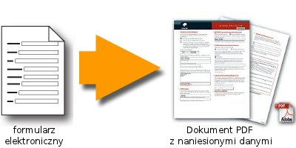
Formularze
Najłatwiejszym sposobem wprowadzania danych jest zastosowanie formularza. Formularze w bazach danych służą do prezentacji danych zawartych
w tabeli lub kwerendzie, umożliwiają szybkie, łatwe i dokładne wprowadzenie danych do tabel, zapewniają bardziej uporządkowany sposób oglądania danych

Slide 8
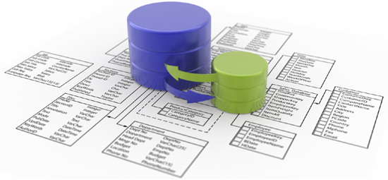
Jak jest zbudowana baza danych?
Baza danych zbudowana jest z tabel.
Podstawowym obiektem w typowej komputerowej bazie danych jest tabela. Dostarcza ona informacji wszystkim innym obiektom bazy
(np. formularzom i raportom).
W zależności od rodzaju baza może opierać się
na jednej, kilku lub kilkunastu tabelach.

Slide 9
Tabela
Tabela
– Zbiór powiązanych ze sobą informacji,
przedstawiony zwykle jako układ poziomych wierszy (tzw. rekordy)
i pionowych kolumn (tzw. pola)
NAZWA POLA
Imię i nazwisko | Data urodzenia | klasa
Jan Jaworski | 12.09.1960 | 1 A
Ada Kowalska | 01.04.1963 | 3 B
Daria Malinowska | 09.06.1974 | 5 C

Slide 10
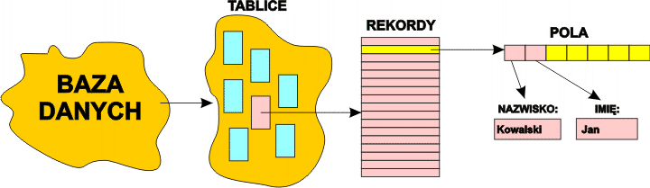
Rekord
Zestaw informacji o pojedynczym elemencie w tabeli bazy danych.
Rekordy składają się z pojedynczych pól,
w każdym polu zawarta może być informacja określonego typu.
Wszystkie rekordy wchodzące w skład danej tabeli posiadają taką samą liczbę pól.
Liczba pól rekordu oraz typ przechowywanych w polu danych są określane na etapie projektowania tabeli bazy danych.

Slide 11
Pole
Polem nazywamy najmniejszą część rekordu, która przechowuje jedną daną.
Każde pole zawiera jedną informację.
Na przykład,
tabela zawierająca dane o autorze książki, przeznacza
jedno pole na nazwisko autora,
drugie na imię, trzecie na adres i tak dalej.

Slide 12
Ogólny schemat logiczny bazy danych
BAZA DZNYCH
TABELA
UCZNIOWIE
TABELA
OCENY
zbiór tabel
rekord
rekord
rekord
zbiór rekordów
rekord
rekord
pole 1
pole 2
pole 3
pole 4
pole 5
pole 6
pole 7
pole 8
zbiór pól

Slide 13
Jak tworzymy i projektujemy tabele?
Podstawowymi elementami tabeli są pola.
Bardzo ważne są trafne nazwy pól,
krótko i jasno określające ich zawartość.
Pole definiujemy poprzez określenie jego nazwy i typu danych,
które mają być zawarte w tym polu.
Typ danych określa rodzaj wprowadzanych danych w polu,
np. liczbę, datę, godzinę, napis, obrazek.
Ostatnim krokiem w procesie tworzenia nowych tabel jest zdefiniowanie klucza,
który służy do łączenia tabel.

Slide 14
Klucz
Klucz
– pole (lub zbiór pół) w tabeli, które w jednoznaczny sposób identyfikują każdy z rekordów.
Służą do:
indeksowania, sortowania, wyszukiwania danych itd.
Rodzaje kluczy:
podstawowy: jednoznacznie identyfikuje rekord
złożony – składa się z kilku pól
obcy: pole w tabeli, które łączy wiersz tej tabeli z odpowiednim wierszem innej tabeli. zazwyczaj w tej innej tabeli pole to jest kluczem podstawowym.

Slide 15





Programy
Programy (systemy) obsługi baz danych
– programy, za pomocą których informacje są gromadzone, przechowywane i przetwarzane.
np.
Access (Microsoft) ,
Oracle (Oracle Corporation) ,
Visual FoxPro (Microsoft) ,
Visual dBase (Inprise) ,
można również tworzyć bazy danych w Excelu.

Slide 16

koniec
Opracował: mgr K. Dzierbicki

